Slide 1

Dispositif de suivi-ÉVALUATION
Formation
expérientielle

Slide 2
La phase de préparation
Et le s&e
MODULE 2

Slide 3
AGENDA
I. Revue d’apprentissages
II. La phase de préparation
III. Le point de départ du S&E
IV. La planification du Système S&E – Le Plan S&E
V. Les ressources et le budget S&E

Slide 4
Objectifs PÉDAGOGIQUES – Session 2
À l’issue de ce module, les participants devront être en mesure de :
Identifier les étapes S&E nécessaires à la phase de préparation d’un projet.
Identifier et mettre en place les outils S&E de la phase de préparation.
Évaluer les ressources disponibles de mon projet pour le S&E
Préparer le plan S&E de son projet.

Slide 5
I. REVUE D’APPRENTISSAGES

Slide 6

MESSAGES CLEFS SESSION 1.
02
01
Quels sont les enjeux autour du « SERA ».
03
Comment le «SERA» contribue à la qualité des actions d’ACTEI.
Comment s’intègre le « SERA » dans le cycle de projet.
Vous avez 10 mins pour échanger.

Slide 7
Les besoins s&e de mon projet
?
Quels sont les besoins en suivi et évaluation pour mon projet ?
Présentez vos réflexions et la liste que vous avez préparez pour votre projet.
Vous avez 7 mins pour présenter.

Slide 8
Les besoins s&e de mon projet
?
Comment déterminer les besoins en suivi et évaluation pour mon projet ?
Plusieurs variables d’analyse sont soumises à la réflexion:
Importance stratégique du projet
Types et nombre de partenariats envisagés.
Type d’intervention – multi pays – consortium
Complexité de la logique d’intervention.
Respect des procédures S&E ACTEI
Attentes spécifiques des bailleurs.
Source : (Inspiré d’Expertise France).

Slide 9
II. La phase de préparation

Slide 10
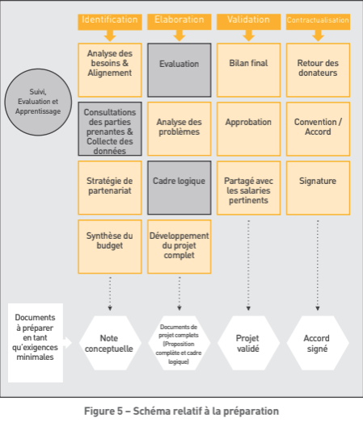
LE CYCLE DE PROJET
Notes:
- Présenter le cycle de projets chaque partie et demander aux participants de lister les activités et les outils à faire pour le suivi et pour l’évaluation.

Slide 11

QUELS ACTIVITÉS S&E?
En groupe, listez les activités à mettre en œuvre et les outils à utiliser lors de la phase de préparation.
Vous avez 10 mins pour échanger.

Slide 12
LES ACTIVITÉS S&E
ELABORATION
EVALUATION ET ANALYSE
DES BESOINS
OUTILS ÉVALUATION
CADRE LOGIQUE / CHOIX D’INDICATEURS
BANQUE D’INDICATEURS
PREMIÈRE VERSION DU
PLAN S&E
TRAME PLAN S&E
BUDGETISATION DU
DISPOSITIF S&E
BUDGET S&E

Slide 13
III. Le point de départ du S&E

Slide 14
LE POINT DE DÉPART
?
QUEL EST À VOTRE AVIS LE POINT DE DEPART D’UN DISPOSITIF S&E ?
Le cadre logique / Les indicateurs
La logique d’intervention
Les engagements ACTEI - politique SERA
LES exigences bailleurs
Notes:
BRAINSTORMING

Slide 15

Le point de départ
« Comment allons-nous collecter, analyser, interpréter, utiliser et communiquer les informations S&E tout au long de la vie du projet ? »
(source : MEAL D Pro)
En tenant compte :
Cadre logique / indicateurs / Narrative du projet (enjeux projet)
Engagements ACTEI SERA
Exigences Bailleurs
Identifier :
Les données à collecter
Les activités de « suivi »
Les activités d’évaluation
Notes:
Réponse à l’exercice

Slide 16
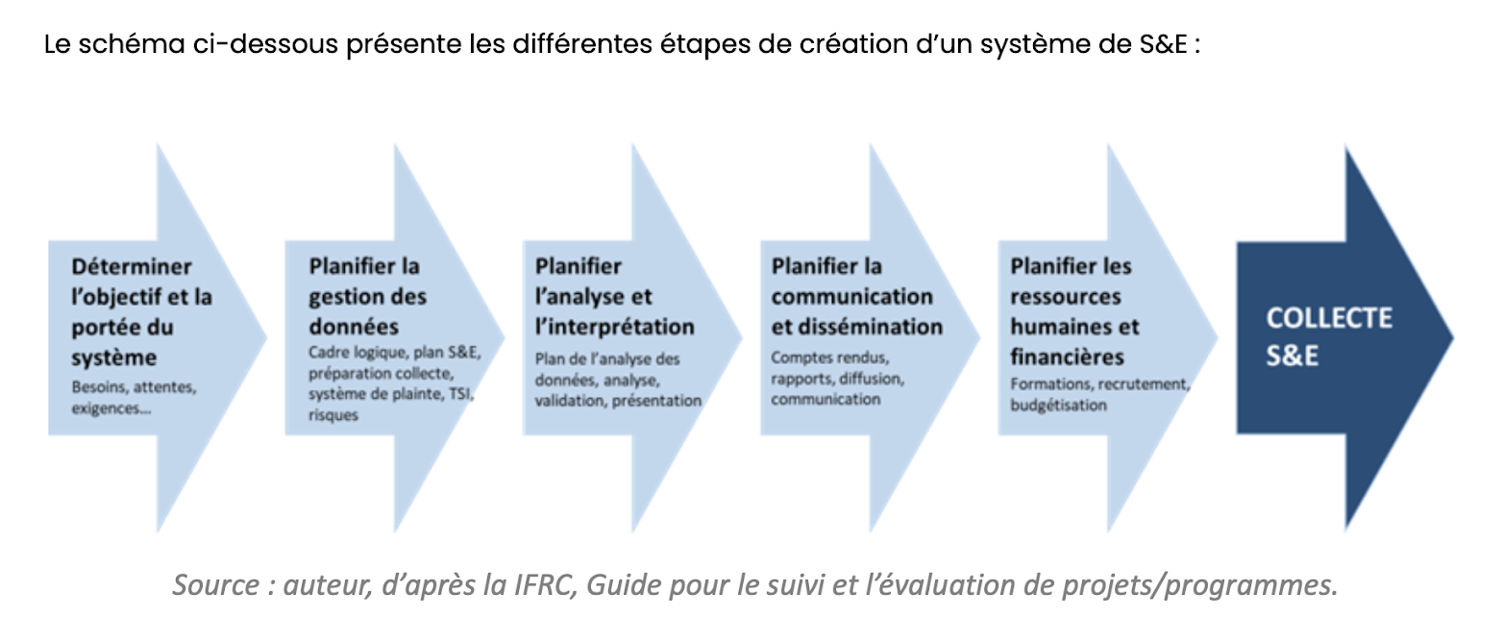
ETAPES DE CRÉATION D’UN DISPOSITIF S&E
Notes:
Expliquer que nous allons nous concentrer sur cette étape-là.

Slide 17
La logique d’intervention
Dispositif de S&E
« Quelle différence fait notre intervention ? ».
L’IMPACT
LES EFFETS
LES PRODUITS
LES ACTIVITES
LES INTRANTS
Notes:
La chaîne de resultats et la gestion axée sur les resultats : Validée et réaffirmée lors de nombreuses conférences et tables rondes internationales, elle incite les projets à toujours essayer de répondre à la question suivante : « Quelle différence fait notre intervention ? ». Pour répondre à cette question, la gestion axée sur les résultats utilise une « chaîne de résultats », ou « modèle logique », qui présente une suite de relations de cause (action spécifique) à effet (atteinte de résultats à court, moyen et long termes). Une chaîne des résultats commence par la mise à disposition des ressources, se poursuit par les activités et leurs produits/extrants, et conduit aux effets et aux impacts.

Slide 18
La logique d’intervention
L’IMPACT
Les changements à long-terme auxquels le projet a contribué.
LES EFFETS
De produits du projet à court et à moyen terme. Les changements dans les conditions du développement.
LES PRODUITS
Biens, équipements ou services qui résultent du projet
LES ACTIVITES
Actions entreprises qui mobilisent les ressources pour obtenir des produits
LES INTRANTS
Ressources financiers, logistiques, humains.

Slide 19
La logique d’intervention
Exercice en plénière sur la logique d’intervention

Slide 20
LES ACTIVITÉS S&E
ACTIVITÉS SUIVI
ACTIVITÉS ÉVALUATION
CHOISIR LES INDICATEURS DE SUIVI
VISITES DE SUIVI
MISE EN PLACE DU TABLEAU DE BORD
ASSURER LE REPORTING (SUIVI DES INDICATEURS)
IDENTIFIER LES INDICATEURS INFORMÉES PAR LES ÉVALUATIONS
EVALUATION INTERMÉDIAIRES (PRÉPARATION ET MISE EN ŒUVRE)
DIFFUSION DE RÉSULTATS
EVALUATION FINALE
AUTRES ENQUÊTES

Slide 21
LES INDICATEURS
Les indicateurs sont au cœur d’un système de suivi -évaluation.
Un indicateur est un facteur ou une variable par laquelle on mesure :
La progression d’un projet,
L’atteinte des résultats et des objectifs.
Mesurer le changement entre une situation de départ (baseline) et une situation cible (endline).
Le choix de l’indicateur dépend aussi des moyens qui sont alloués au système de suivi, qui doivent être appropriés

Slide 22
LA BANQUE D’INDICATEURS
Le catalogue des indicateurs d’Action Éducation est conçu pour faciliter la formulation et le suivi des projets en s’appuyant sur des référentiels clairs et structurés.
Cet outil rassemble :
Les indicateurs techniques d’Action Éducation, qui répondent aux priorités stratégiques internes.
Les indicateurs des principaux partenaires institutionnels et financiers, intégrant leurs exigences spécifiques.
A utiliser lors de la création du cadre logique ET lors de la création du tableau de bord.

Slide 23
La BANQUE D’INDICATEURS
Organisation des colonnes de la banque d’indicateurs
Colonne 1
Colonne 2
Colonne 3
Colonne 4
Colonne 5
Colonne 6
Colonne 7
Priorité thématique
Périmètre des indicateurs
Libellés des indicateurs
Définition des l’indicateurs
Cumulable ACTEI (au niveau global)
Action clé
Correspondance /bailleur
EPEE
Impacts
Taux de maintien des élèves à la fin de l’année scolaire
Cet indicateur mesure le maintien en scolarisation des élèves durant l'année scolaires ciblées. Il permet de suivre la contribution de l'amélioration des conditions et de l'environnement éducatif au maintien des élèves, et à la réduction des abandons en cours d'année, plus particulièrement concernant la mise en place de dispositif/système offrant des repas.
Il se calcule à la fin de l'année scolaire
Non
Réhabiliter les écoles et les environnements d'apprentissage pour qu'ils soient adaptés aux enfants/apprenants et accessibles à tous les étudiants
N/A
Effets
Résultats
Activités
Notes:
Un outil organisé autour des priorités stratégiques d’ACTEILes indicateurs sont regroupés selon les trois thématiques prioritaires de la stratégie d’intervention d’ACTEI :
Éducation et protection de la petite enfance (EPPE) : Priorité donnée aux approches innovantes pour les enfants de 0 à 8 ans afin d’améliorer leur développement cognitif et leurs résultats d’apprentissage.
Accès et qualité de l'éducation pour les niveaux primaire et secondaire : Engagement pour une éducation équitable et de qualité grâce à un renforcement de la responsabilité des gouvernements et à un rôle actif de la société civile.
Éducation tout au long de la vie et insertion socioprofessionnelle : Réduction des déficits de compétences et amélioration des opportunités économiques pour renforcer la résilience et l’avenir des populations marginalisées. Une chaîne de résultats pour un suivi cohérent. Le catalogue s’intéresse à la fois aux indicateurs « produits », « effets » et d’ « impacts». Il s’appuie sur une chaîne de résultats structurée selon la méthodologie de suivi-évaluation :
Activités : Actions directes comme des formations, sensibilisations ou diagnostics.
Produits : Résultats tangibles (infrastructures, outils, services, renforcement de capacités, etc.).
Effets : Changements mesurables à court ou moyen terme (meilleure performance, changements dans les écoles, etc.).
Impacts : Contributions à long terme aux transformations sociétales (accès aux services, amélioration des conditions de vie, etc.).Indicateurs cumulables Usage pour les projets ACTEI :
Cette colonne aide les équipes à identifier quels indicateurs peuvent contribuer à un suivi agrégé des résultats globaux d’ACTEI (au niveau organisationnel ou programmatique).
Pour les indicateurs non cumulables, les données restent spécifiques à un projet ou à une période et doivent être analysées indépendamment.
Lien avec la stratégie ACTEI :
Les indicateurs cumulables permettent de démontrer l’impact global de l’organisation sur ses thématiques prioritaires, renforçant la communication des résultats auprès des partenaires et bailleurs.
Les indicateurs non cumulables servent à évaluer des états spécifiques pour une analyse plus détaillée et contextuelle.

Slide 24
La BANQUE D’INDICATEURS
Organisation des colonnes de la banque d’indicateurs
Colonne 8
Colonne 9
Colonne 10
Colonne 11
Colonne 12
Colonne 13
Colonne 14
Type d’indicateur (numérique, %
Unité (personnes, sessions…)
Désagrégations typiques
Méthodologie de Calcul
Outil de collecte/SOV
Usage pour le projet
Usage pour la direction internationale
Pourcentage
Enfants
Genre : garçons/filles.
Tranche d’âge : Tranche d'âge du précsolaire important à indiquer?
Zone géographique : rurale/urbaine.
# d'enfants toujours scolarisé à la fin de l'année / # d'enfants inscrit au début de l'année scolaire * 100
registre scolaire / enseignants
suivi de la contribution du projet à la continuité scolaire des enfants et à la réduction des abandons en cours d'année, suivi de contexte

Slide 25
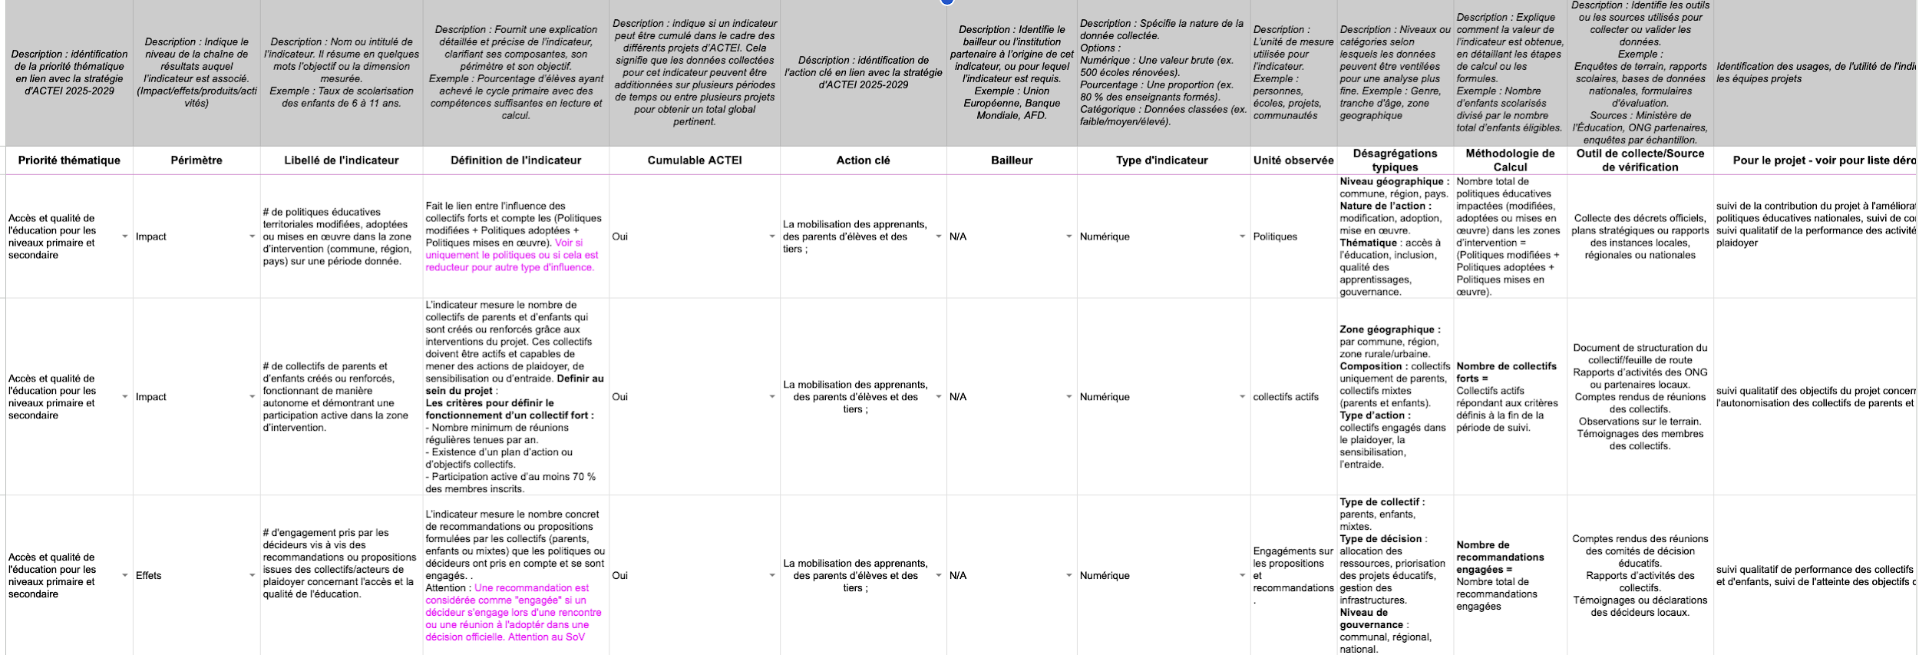
La BANQUE D’INDICATEURS
Notes:
Montrer la banque d’indicateur

Slide 26

LA BANQUE D’INDICATEURS
INDIVIDUELLEMENT
Analyser le cadre logique de son projet et
Répondre à la question suivante : dois- je ajouter des indicateurs internes pour assurer mon suivi ?
LAISSEZ-vous guider par la banque d’indicateur
Vous avez 20 mins.
Notes:
ou faire correspondre avec la banque d’indicateur / avoir les indicateurs axées stratégiques pour le projet (cumulables)

Slide 27
IV. La planification du Système S&E

Slide 28
Le plan s&e
GROUPE 1
GROUPE 2
Quel est l’intérêt pour un projet de formaliser le système S&E à travers un document ?
Quels sont les composantes du document qui permettrait de formaliser le système S&E
du plan S&E.
Vous avez 15 mins pour échanger.

Slide 29
Le plan s&e
Le plan s&e permet de :
D’aligner le système de S&E aux enjeux et besoins du projet.
De définir les objectifs du système S&E
De décrire le système S&E du projet et ses modalités de mise en œuvre (y.c. moyens techniques et financiers).
De préciser les processus de collecte, d'analyse, d'utilisation et de protection des données.
De préciser les outils du projet.
De préciser les différentes responsabilités de l’équipe du projet et ses partenaires.
Source : (Inspiré d’Expertise France).

Slide 30

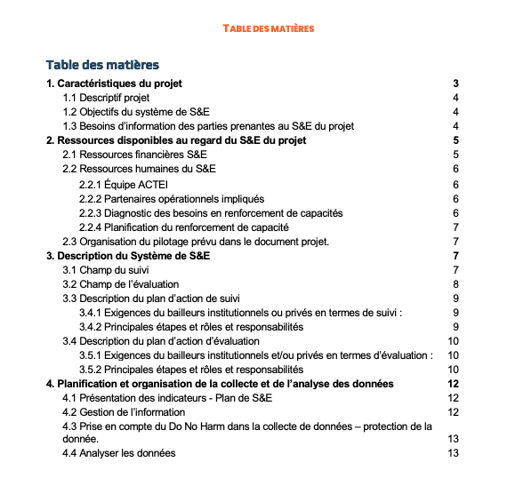
Le plan s&e
Notes:
Présenter l’outil aux participants

Slide 31
Rôles et responsabilités
?
Qui fait quoi pour valider le plan s&e

Slide 32
Le plan s&e
INDIVIDUELLEMENT
Elaborer le RACI de votre Plan S&E
LAISSEZ-vous guider par la trame plan s&e
Vous avez 20 mins.
Notes:
Puis tour de table pour écouter les réflexions de chaque participant. 30 min

Slide 33
V. Les ressources et le budget S&E

Slide 34
Les besoins s&e de mon projet
?
Quels sont LES QUESTIONS À SE POSER POUR BUDGÉTISER LES RESSOURCES POUR LE suivi et évaluation pour mon projet ?
EN PLÉNIÈRE
Vous avez 2 mins pour réfléchir individuellement .

Slide 35
Les ressources s&e
LES QUESTIONS À SE POSER ?
La mesure des valeurs de référence et finale des indicateurs nécessite la contractualisation d'une expertise externe ?.
Une expertise locale en S&E peut être recrutée sur place pour assurer la mise en œuvre du système S&E au quotidien
L'environnement du projet présente des contraintes spécifiques dans la collecte de données (par exemple accessibilité géographique, sécurité)
Les membres de l’équipe du projet/programme ont une expérience et des compétences certaines en matière de suivi et d’évaluation
Certains partenaires de mise en œuvre auront besoin de formation pour mettre en œuvre le dispositif S/E
Les partenaires et/ou les bénéficiaires sont outillés (système de S/E) de manière satisfaisante pour collecter les données S/E
Une évaluation intermédiaire est prévue et financée à mi-parcours par le bailleur*
Une évaluation finale est prévue et financée par le bailleur*
Source : (Inspiré d’Expertise France).

Slide 36
FOCUS BUDGET
A votre avis, quels sont les coûts à considérer en construisant le budget de l’évaluation ?
Notes:
p.87 / ALNAP interactif - https://www.alnap.org/system/files/content/resource/files/main/eha-pilot-alnap-2013-fr.pdf
L’un des principaux coûts d’une évaluation est le nombre total de jours de consultance externe. En général, il s’agit du produit de la taille de l’équipe et du nombre de jours de travail sur le terrain, multiplié par les taux de rémunération des consultants et les indemnités journalières de subsistance (perdiems). Un budget peut être divisé en plusieurs phases : préparatoire, travail sur le terrain et travail de retour du terrain.• La phase préparatoire peut comprendre une première réunion pour discuter de l’évaluation, des lectures de fond et du travail de bureau, un entretien préliminaire au siège et la rédaction du rapport de démarrage. La réunion initiale peut prendre 1 ou 2 jours, en comptant les déplacements, mais tous les membres de l’équipe ne sont pas obligés d’y participer. Les lectures de fond, les entretiens préliminaires et le rapport initial peuvent prendre de 1 à 5 jours pour une petite évaluation, et un mois ou plus pour une évaluation plus vaste et plus complexe. Une petite évaluation (d’une seule activité sur un seul site par une seule organisation) prendra en général de 3 à 7 jours par consultant pour le travail préparatoire.• Travail sur le terrain :les coûts sont fonction de la durée du travail sur le terrain et du prix des consultants. En règle générale, les méthodes quantitatives demandent davantage de travail de terrain et de plus larges équipes ; les méthodes qualitatives demandent davantage de planification et de capacité d’analyse. Une petite évaluation prend généralement une semaine d’observation et d’entretiens sur les lieux choisis pour l’observation, comprise entre une demi-semaine pour le premier briefing et une autre demi-semaine pour les entretiens de suivi et le débriefing. Plus de temps est requis s’il y a plusieurs lieux à visiter sur le terrain, ou si l’équipe est censée produire un rapport avant de quitter le pays. Une petite évaluation comprend généralement entre 12 et 14 jours de travail sur le terrain, une grande évaluation peut prendre des mois de travail de terrain. En règle générale, on compte une semaine de travail pour chaque pays visité, et une semaine de plus pour chaque site majeur (une province ou un district) à visiter. Si l’équipe s’est engagée dans un processus détaillé de consultation des bénéficiaires, il faudra compter 2 ou 3 semaines par site. Les méthodes d’enquêtes quantitatives sont plus coûteuses et devraient être budgétées selon un échantillon et selon le temps qu’il faudra pour traiter et analyser les informations.
PLANIFICATION ET CONCEPTION• Le travail de retour du terrain comprend avant tout l’assemblage et l’analyse des données collectées puis l’écriture des rapports. Cela peut inclure les débrifings, les cycles d’examen et la diffusion. Le fait d’assembler des données et de rédiger des rapports nécessite toujours plus de temps que la période allouée. Le temps requis varie selon la complexité du rapport et la quantité d’analyse requise. Les débriefings peuvent prendre de 1 à 2 jours, rédiger le rapport entre 1 et 20 jours, et chaque cycle de relecture de 2 à 10 jours. Lorsqu’une équipe est composée de beaucoup de membres, une bonne règle consiste à ajouter 5 jours à la préparation du rapport pour permettre au responsable d’évaluation d’incorporer leur contribution. Une petite évaluation consacre généralement entre 7 et 12 jours aux activités de retour du terrain.

Slide 37
Eléments de coûts à considérer
Déplacements
Personnel
Consultants
Personnel de soutien
Visas, vols pour l’équipe d’évaluation et le personnel accompagnateur, vols pour les réunions, déplacements internes de l’équipe et du personnel accompagnateur
Rémunérations et indemnités du personnel, indemnités du personnel des partenaires et autre personnel.
Chef d’équipe, consultants internationaux, consultants nationaux, autres consultants
Rémunérations et indemnités de l’administration, des chercheurs, des interprètes, des conducteurs, du personnel de sécurité, et autres
Autres
Indemnités journalières
Production du rapport
Communication, e-mails et courriers postaux, téléconférences, licences et frais juridiques, sécurité.
Saisie des données
Réunion et ateliers
Location du lieu, repas, et indemnités.
Logement et perdiem des consultants
Saisie et nettoyage de données pour supprimer les réponses qui n’ont pas de sens, comme quelqu’un enregistré comme étant à la fois un homme et enceinte.
Location du lieu, repas, et indemnités.
Notes:
ALNAP interactif – p.89/Tableau 8 (https://www.alnap.org/system/files/content/resource/files/main/eha-pilot-alnap-2013-fr.pdf)
@Sandra: / animation - faire apparaître au fur et à mesure les éléments

Slide 38
Les ressources s&e
Quelles lignes budgétaires ?
RH S-E projet dédiée locale
Coordination S-E Département/Pays
Expertise perlée S-E externe
Baseline/endline
Mission d'évaluation intermédiaire
Mission d'évaluation finale
Missions de coordination/suivi
Ateliers/réunions/formations S-E
Prestation de collecte de données (enquêtes, études...)
Outillage pour la collecte, analyse et visualisation de données

Slide 39
Le budget s&e
INDIVIDUELLEMENT
Analysez le budget de votre projet et identifiez le budget destiné au S&E
LAISSEZ-vous guider par les questionnes budget
Vous avez 20 mins.
Notes:
Puis tour de table pour écouter les réflexions de chaque participant. 30 min

Slide 40
À RETENIR
MESSAGES CLÉS S2
Le cadre logique, la politique SERA et les exigences bailleur sert du point de départ pour définir les activités S&E à programmer
Les activités S&E doivent être planifiées et programmées au même titre que les activités du projet. Cela implique la définition des activités S&E à réaliser et une budgétisation de ces activités grâce au PLAN S&E.

Slide 41
CONSIGNES TRAVAIL INDIVIDUEL
POUR SECTION 3

Slide 42
FIN SESSION 2
MERCI !

